Slide 1


«ПСИХОЛОГИЧЕСКОЕ ЗДОРОВЬЕ РЕБЕНКА»
Муниципальное автономное дошкольное образовательное учреждение
Центр развития ребенка – детский сад
г. Покачи
Составила:
педагог-психолог Е.М. Козакова

Slide 2
АКТУАЛЬНОСТЬ
«Новый сосуд долго пахнет тем, чем наполнили его впервые!»
Гораций
Семья является важнейшим институтом становления ребенка как личности. Именно в ней он получает первый опыт общения, социального взаимодействия. На протяжении какого-то времени семья вообще является единственным местом получения такого опыта. Затем в жизнь ребенка включаются такие социальные институты, как детский сад, школа, улица. Однако и в это время семья продолжает оставаться одним из важнейших факторов социализации личности и хранительницей духовно-нравственного воспитания.
В современном мире дети оказались в сложном положении. Разрушены ценностные ориентиры, утратилась связь между поколениями, резко изменились стереотипы поведения, СМИ и телевидение демонстрирует негативные примеры взаимоотношений между членами семьи, нестабильность в стране, неопределённость, сложности в трудоустройстве, стрессовые ситуации в жизни родителей также оказывают отрицательное влияние. Всё это приводит к возрастанию числа детей «группы риска».
Задача педагога-психолога донести родителям мысль о взаимосвязи физического и психологического здоровья, мотивировать на сохранение и укрепление психологического здоровья ребенка и семьи в целом. Родителям для этого нужно иметь психологические знания по данному вопросу. Данная презентация разработана с просвещения родителей (законных представителей) по данной теме.

Slide 3
Цель: повышение компетентности родителей (законных представителей) в вопросах сохранения и укрепления психологического здоровья детей дошкольного возраста.
Задачи:
1. Распространение психологических знаний о природе формирования психологически здоровой личности ребенка, факторах риска, признаках нарушений, типах неправильного воспитания.
2. Содействие в осознании и оценивании родителями (законными представителями) своей роли и личного опыта в сохранении и укреплении психологического здоровья ребенка.

Slide 4

СЕМЬЯ – первый социум в жизни ребенка
Ребенок с рождения обладает своими «особыми» врождёнными качествами. Это тип нервной системы, задатки определённых способностей, особенности поведения, даже частично характер своих родителей. Существует мнение, что психологическое развитие ребёнка во многом определяется его генотипом. Но большинством учёных-психологов, доказано, что воспитание и среда, есть факторы, влияющие на развитие личности в большей степени, нежели врождённые особенности.
Главную, определяющую роль в психическом развитии ребёнка играет социальный опыт. Первый социум для ребенка – семья.
Выходит, что именно от нас, взрослых, зависит, каков будет путь малыша в этом сложном, но прекрасном мире. Известно, что гармоничное развитие ребенка во многом зависит от его психологического здоровья, поэтому тема формирования психологического здоровья весьма актуальна по сей день.

Slide 5
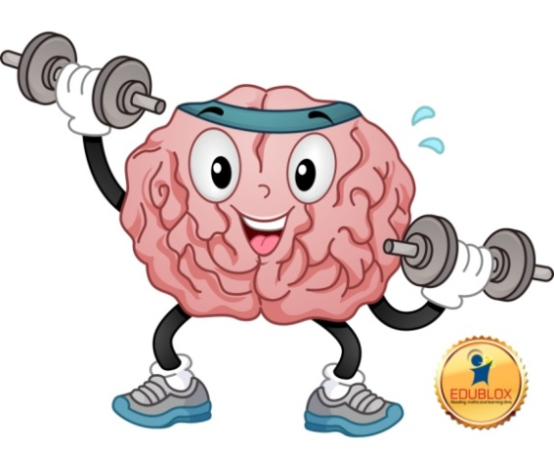
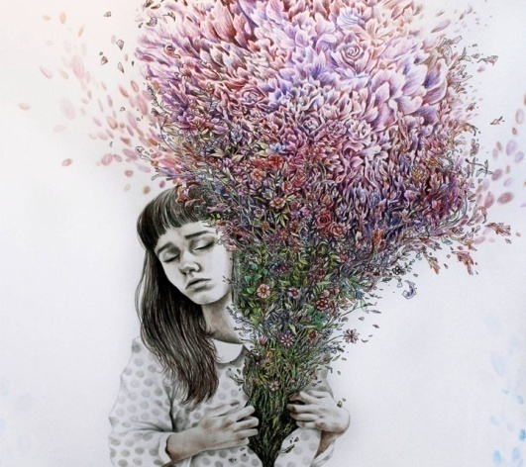
Особенности терминов
«психическое здоровье» и «психологическое здоровье»
Психическое здоровье от психологического отличается тем, что психическое здоровье имеет отношение к отдельным психическим процессам и механизмам, а психологическое здоровье относится к личности в целом.
ПСИХИЧЕСКОЕ ЗДОРОВЬЕ
(интеллект)
ПСИХОЛОГИЧЕСКОЕ ЗДОРОВЬЕ
(душа)

Slide 6
ПСИХОЛОГИЧЕСКОЕ ЗДОРОВЬЕ ДЕТЕЙ
РАННЕГО ВОЗРАСТА
Это способность маленького ребенка переживать, регулировать и выражать эмоции, находясь в близких и безопасных отношениях, а также способность исследовать окружение и обучаться. Все эти способности лучше всего проявляются в контексте заботящегося окружения ребенка, которое включает в себя семью, сообщество и культуру.
Факторы, формирующие психическое здоровье ребенка?
Опыт отношений привязанности с близким взрослым.
Качество отношений привязанности, которое определяется:
- постоянством и стабильностью;
- чувствительностью;
- отзывчивостью;
- эмоциональной доступностью близкого взрослого;
- соответствием его поведения возрасту ребенка.

Slide 7
ПСИХИЧЕСКОЕ ЗДОРОВЬЕ. ДВА ПОДХОДА.
МЕДИЦИНСКИЙ ПОДХОД
ПСИХОЛОГИЧЕСКИЙ ПОДХОД
психическое здоровье рассматривают как меру вероятности развития психической болезни («негативное» определение здоровья как отсутствия болезни); о здоровье судят с позиций психических нарушений и аномалий личности как отклонений от нормы
на анализе здорового функционирования личности как позитивного процесса, описываемого через понятия самореализации, самоактуализации , полноценной жизни, аутентичности, стремления к смыслу
ВЫВОД:
Психическое и психологическое здоровье тесно связаны.

Slide 8
Уровни психологического здоровья:
- креативный;
- адаптивный;
-дезадаптивный.
Креативный – самый высокий уровень. Дети этого уровня имеют достаточный запас сил, чтобы преодолевать неудачи, неблагоприятные ситуации, активны в любой деятельности, они, как правило, не нуждаются в особенной психологической помощи.
Адаптивный – средний уровень. К нему относится категория детей в целом адаптированных к социуму, но нуждающихся в необходимой психологической поддержке со стороны взрослых.
Дезадаптивный уровень включает в себя детей, поведение которых характеризуется стремлением приспособиться к существующим обстоятельствам в ущерб себе и своим желаниям, не стремясь что-то изменить. Такие дети особенно нуждаются в индивидуальной коррекционной работе.

Slide 9
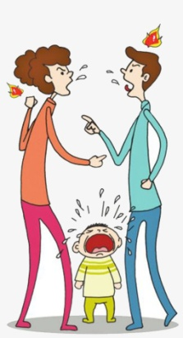

Факторы риска психологического здоровья детей:
Средовые (окружающая среда ребенка) .
К средовым факторам можно отнести неблагополучную обстановку в семье (ссоры родителей, отсутствие одного из них, злоупотребление спиртными напитками, неграмотность родителей в отношении воспитания детей) или неблагоприятный для ребёнка эпизод, связанный с детским учреждением. В детском учреждении травмирующей психику может стать, например, ситуация первой встречи с воспитателем, который поведёт себя некомпетентно, и это скажется на последующем взаимодействии ребенка со взрослыми. Кроме того, в детском саду нередко бывают случаи конфликтных отношений со сверстниками, и если воспитатель не видит этого или не вмешивается в ситуацию, то нарушается эмоциональный комфорт ребёнка, что в дальнейшем может негативно сказаться на формировании его личности.
2. Субъективные (индивидуальные личностные особенности ребенка).
К субъективным факторам относятся характер, темперамент, воля, адекватная самооценка.

Slide 10

Признаки глубокого нарушения психического здоровья у ребенка
Низкий рост.
Самостимуляция (раскачивание, сосание пальцев и предметов).
Состояние глубокой депрессии (отказ от всякой деятельности, паралич, оцепенение.
Выраженное беспорядочное дружелюбие, постоянная демонстрация позитивного аффекта.
Устойчивое нарушение сна и питания.
Нарушения поведения: расторможенность, отсутствие игры и любой активности, выраженные проявления агрессивного поведения, проявления пассивного и/или гиперактивного поведения, рискованное, опасное для здоровья ребенка поведение.
Выраженное отставание в развитии.
Отсутствие речи и навыков коммуникации.
Особенности эмоционального состояния (печаль или серьезность, ровный, уплощенный аффект).
Послушность, отсутствие инициативы и отстаивания своих интересов.

Slide 11
ПСИХОСОМАТИЧЕСКИЕ ЗАБОЛЕВАНИЯ – СЛЕДСТВИЕ ПСИХОЛОГИЧЕСКИ НЕЗДОРОВОЙ ЛИЧНОСТИ
Психосоматические заболевания - ведущая медико-социальная проблема века. Неуклонно возрастает число детей, страдающих бронхиальной астмой и сахарным диабетом, заболеваниями желудочно-кишечного тракта и желчного пузыря, болезнями мочевыводящих путей, расстройствами со стороны сердечно-сосудистой системы, нейродермитом и многим другим.
Все это - психосоматические заболевания, когда психическое и соматическое (телесное) неразрывно связаны в происхождении клинической картины заболеваний.
К классическим психосоматическим заболеваниям, называемым «святой семеркой» «Holly seven», относят болезни, роль психологических факторов, в развитии которых считается доказанной:
-гипертония;
-язвенная болезнь 12-перстной кишки;
-бронхиальная астма;
-сахарный диабет;
-нейродермиты (экзема, псориаз);
-ревматоидный артрит;
-язвенный колит.
Проявления психосоматических состояний взрослого человека, как правило, имеют корни в детском возрасте.

Slide 12
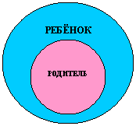
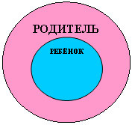
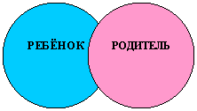

К возникновению психосоматического риска ведет, прежде всего, неправильное воспитание.
Можно выделить следующие
типы «неправильного «воспитания:
  -эгоцентрическое воспитание;
  -воспитание по типу неприятия;
  -сверхсоциализация ребёнка;
  -тревожно-мнительное воспитание.

Slide 13

ПОРТРЕТ ПСИХОЛОГИЧЕСКИ ЗДОРОВОГО РЕБЕНКА
Психологически здоровый ребенок – веселый, активный, самостоятельный и доброжелательный, помогающий и любознательный, инициативный и уверенный в себе, открытый и сопереживающий.
Психологическое здоровье семьи, оказывая значимое влияние на формирование здоровья ребенка, складывается из психологической компетентности членов семьи и качества их взаимоотношений.

Slide 14
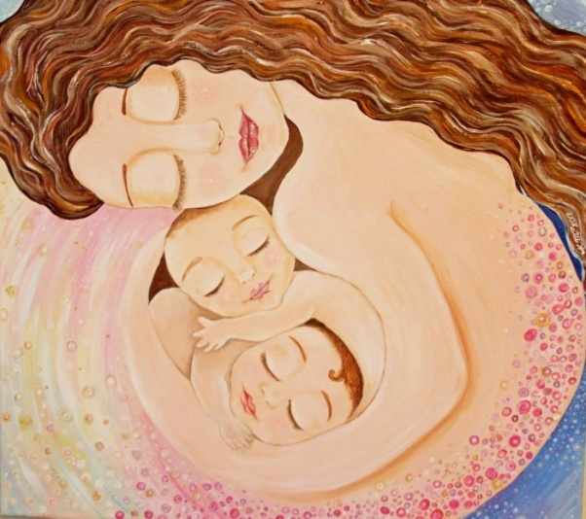
Как формировать психологическое здоровье ребенка в семье?
1. Потребность в безопасности.
Она основана на инстинкте самосохранения и является основной в первый год жизни ребенка, когда его выживание полностью зависит от заботящихся взрослых. Бывает так, что эта потребность не была достаточно удовлетворена, ребенок ощущал угрозу и не мог адекватно на нее среагировать в силу возраста. Это может вызовать глубокую травматизацию психики ребенка, последствия которой будут проявляться в течении жизни в виде неврозов, психосоматики, навязчивых состояний, зависимостей и пр. Чем раньше произошла травма, тем сильнее она влияет на дальнейшую жизнь.

Slide 15

2. Потребность в принадлежности и принятии
Ребенку необходимо чувствовать себя частью своей семьи, "команды". Высказывания по типу: «Да в кого ты такой», «Пусть вон тот дядя тебя заберет», «Уходи от нас плохая девочка, посиди в своей комнате, пусть придет наша любимая дочка», «Я точно сдам тебя в детский дом» будут транслировать ребенку, что он недостоин, отвергнут. В его бурной фантазии и незрелом мышлении представляется изгнание из семьи и невозможность выживет одному в этом ужасном и злом мире.
Важно включать ребенка в происходящие совместные семейные дела, мероприятия, чтоб он активно проявлял себя и ощущал нужность и ценность для родителей. Если люди занимаются каким-то делом сообща, они острее чувствуют существующую между ними связь. Поэтому часто дети в определенном возрасте подражают взрослым, хотят быть похожими.
Принимать своего ребенка - значит слышать его, стараться понять и признавать право на собственное мнение, на свои чувства, желания, представления.

Slide 16
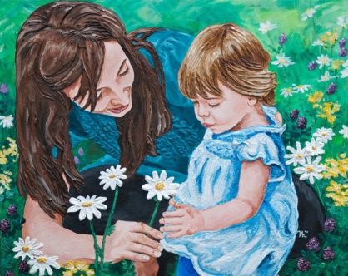
3. Потребность в эмоциях.
Родителю важно называть, определять словами чувства, проявления, чтоб ребенок учился их сам распознавать. Учить осмыслять причины эмоциональных реакций, совместно обсуждать способы совладения или решения какой-то ситуации. Если детские чувства и эмоции подавляются, обесцениваются, ребенок со временем перестает себя чувствовать, понимать, быть в контакте с собой. Вытесненные переживания продолжают жить с ребенком, и могут стать причиной многих эмоциональных нарушений, неадекватных асоциальных поступков. Родители часто делают детям медвежью услугу, пытаясь избавить их от их же эмоций, помогая им путем отвлечения, задабривания вкусняшкой, переключения на другие темы. Это опять же уход ребенка от себя, от проживания переживания, от опыта справится с этим. Причиной является непереносимость родителя тяжелых эмоций, потому что он сам был лишен принятия в детстве.
Чрезмерная критика, постоянные замечания со стороны родителей - еще один фактор, мешающий ребенку почувствовать, что его принимают таким, какой он есть. Наиболее вероятными реакциями ребенка на постоянные замечания будут: потеря самоценности, собственного достоинства, заниженная самооценка, ощущение никчемности, беспомощности, низкий эмоциональный интеллект.

Slide 17

4. Потребность в привязанности и любви.
Глубокая привязанность к родителям способствует развитию у детей доверия к другими людям и одновременно — уверенности в себе. «Круг позитивного взаимодействия»: Если взрослый тепло относится к ребенку, привязанность будет крепнуть, ребенок будет учиться у взрослого положительному взаимодействию с другими, т. е. тому, как общаться и получать удовольствие от общения. Если взрослый безразличен или испытывает к ребенку раздражение и неприязнь, то привязанность формируется в искаженном виде.

Slide 18
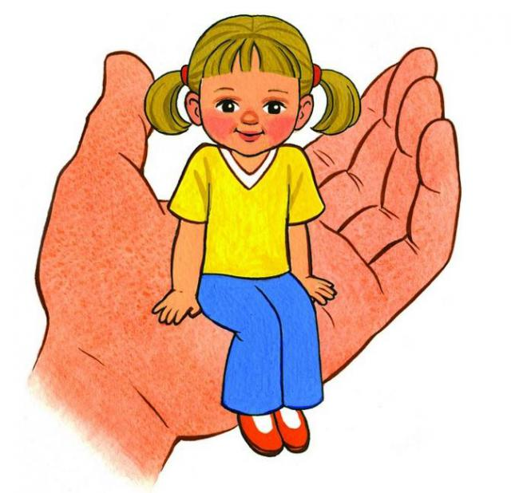
5. Потребность ощущать собственную значимость.
Чувствовать свою значимость означает для ребенка чувствовать собственную силу, влияние, ценность, чувствовать, что «я что-то таки значу». Эта потребность проявляется в самом нежном возрасте.
Если дети не чувствуют себя нужными и полезными (а в наше время это одна из главных детских проблем), если у них не получается удовлетворить эту свою потребность «законно», дети, скорее всего, попытаются привлечь к себе внимание каким-либо далеко не безобидным способом. Они могут взбунтоваться, озлобиться, начать дерзить, могут связаться с какой-то бандой или шайкой; пристраститься к наркотикам, начать вести беспорядочную половую жизнь, стать на путь преступления.

Slide 19
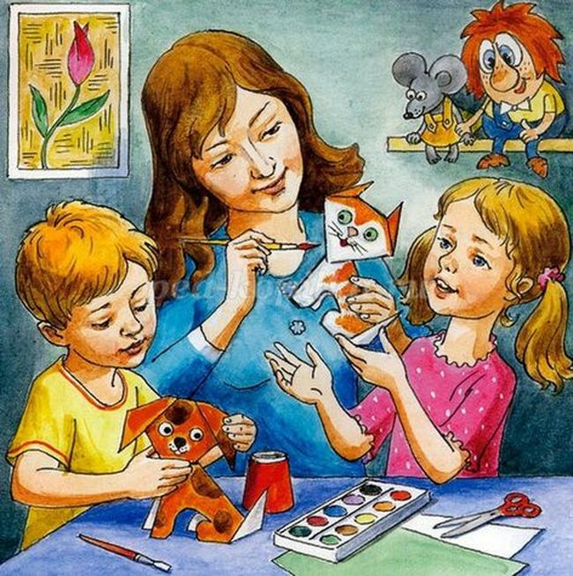
6. Потребность в развитии.
Чтобы развиваться и взрослеть ребенку необходимы определенные условия, именно в них он научиться и приобретет определенные качества, определенные черты характера и личности.

Slide 20


